Slide 1
公民探究與實作
11 書面報告寫作

Slide 2
目 次
書面報告撰寫技巧
如何引用資料
圖文編排

Slide 3

壹
書面報告撰寫技巧

Slide 4

確認寫作架構
在開始撰寫書面報告以前，建議先思考一下這六個部分各自要寫些什麼，擬個草稿，實際寫起來會更順利。
前言
文獻探討
研究方法
研究分析與成果
研究結論與建議
參考文獻

Slide 5
書面報告寫作架構
一、前言
亦即問題意識，包括探究動機、問題背景、切點與探究目的。
再進一步
你的目標讀者是誰？
這份報告是「給誰看」？隨著心中想像的讀者不同，寫作的口吻和內容也應該有所差異。
以學習歷程檔案來說，教授就是報告的目標讀者，若能在報告中展現你的學習能力，或者對想申請科系的熱情，就會相當加分。

Slide 6
書面報告寫作架構
二、文獻探討
文獻必須經過消化統整，依循自己的研究問題意識重新闡述，而不只是把「誰說了什麼、誰發現什麼」一段段條列出來。
再進一步
文獻探討不是研究方法？
文獻探討不是研究方法，而是研究的必要環節。除非研究者是要對既有研究進行二次分析或後設分析，才可以說是一種「文獻分析法」。

Slide 7

書面報告寫作架構
三、研究方法
採用什麼方法進行探究？
為什麼選擇這種方法？
進行的步驟是什麼？
四、研究分析與成果
如何解讀、分析得到的資料？
在探究的過程發現了什麼？
研究成果是否能回應一開始的提問或者驗證假設？

Slide 8
書面報告寫作架構
五、研究結論與建議
用適當的方式總結探究與實作的成果
反思自己在過程中學習到什麼？有什麼意外發現？有沒有可以進一步探究的議題？
六、參考文獻
列出書面報告中所有引用和參考的資料來源。

Slide 9
書面報告寫作技巧
一、善用主題句組織內文
掌握「一個段落只寫一件事」的原則。
在文章或段落一開始就寫出重點或結論，再往下論述或說明理由。
回顧整學期的探究過程，我認為時間規劃和進度安排是最需要改善的地方。一開始小組成員對主題遲遲無法達成共識，做報告過程又常常因為沒有設好期限、缺乏彼此監督，導致最後匆匆忙忙趕出報告，犯了很多原本應該可以避免的錯。

Slide 10
書面報告寫作技巧
二、注意敘述語氣
  寫作時雖然不必咬文嚼字，但也不能過於隨興、輕浮，且不要濫用表情符號或驚嘆號、注音文、括號OS與可能讓人看不懂的流行語。
三、大聲唸出報告
  寫完報告後，可以找幾位同學互相閱讀彼此報告，或者自己大聲地唸過幾次，有助於找出語病和冗言贅字。

Slide 11
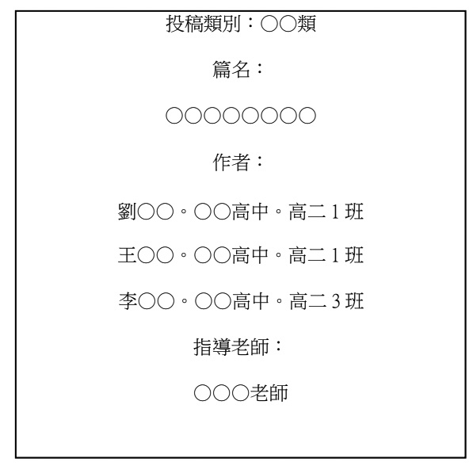
書面報告寫作技巧
四、加入頁碼、目錄及封面
  寫完報告後，請利用Word功能新增頁碼、目錄及封面，讓報告更正式，也方便閱讀的人查詢內容。
  若為線上作業繳交，或要上傳學習歷程檔案，請不要忘記更改檔名。

Slide 12
貳
如何引用資料

Slide 13
引用 vs. 抄襲
引 用 | 抄 襲
一部或全部抄錄的方式利用他人著作，供自己著作參證、註釋或評論之用。 兩者間為主從關係，必須以自己著作為主，被利用的他人著作僅是輔佐。 | 抄襲是指「重製」或「改作」的行為，重點在於兩個著作的內容實質相似，即由B著作身上可以看到A著作的身影。 在學術上，只要原文不動照抄就必須使用引號，否則就是抄襲。

Slide 14

引述的方式
一、直接引述
直接引用他人的話或文章，並明確標示出來，避免讓讀者誤以為是你自己的觀點。
若引用的內容較多，也可以另成一段，並以縮排或不同字體呈現。
幸福大學教授黃小明直言：「就我的觀察，大一學生10個裡面大概有7個會抓不到文章重點。」

Slide 15
引述的方式
二、間接引述
在「原意不變」的前提之下，將資料改寫，並用自己的方式換句話說，但同樣必須標明作者和出處。
臺灣讀寫教學研究學會創會理事長陳欣希接受媒體訪問時表示，臺灣學生閱讀培養以課本為主，內容較長、較生活化的文章，學生反而不易理解。

Slide 16
原來是醬
引用時，留意「媒體平台」和「文章作者」的不同
舉例來說，網路媒體「高傳媒」刊登一篇由「黃小民」撰寫的文章，引用時應引用作者黃小民，而非高傳媒。此外，若在網路上引用書籍內容，作者應是「該書的作者」，但若是該書的推薦序或評論，作者就是撰寫推薦序或評論的人喔！

Slide 17
引用的格式
․作者（年份）……
․ ......（作者，年份）
e.g. 駱明慶（2002）指出，臺灣於民國71年至89年間，約八成臺大學生畢業自前20所明星高中。
e.g. 有調查顯示，臺灣民國71年至89年間，約八成臺大學生畢業自前20所明星高中（駱明慶，2002） 。
e.g. 研究發現，媒體報導社會運動的方向偏向負面(Ryan et al., 2001)。

Slide 18
引用的格式
(一) 期刊雜誌
作者（年份）。文章名稱。期刊名稱，卷（期），頁碼。
吳麗君（2020）。用教科書而不被教科書所用。臺灣教育評論月刊，9(3)，1-5。
(二) 書籍
作者（年份）。書名。出版商。
蘇蘅、陳百齡、王淑美、鄭宇君、劉蕙苓（2020）。破擊假新聞：解析數位時代的媒體與資訊操控。三民書局。

Slide 19
引用的格式
(三) 博碩士論文
作者（出版年）。篇名。學校研究所所名：碩（博）士論文。
陳薏文（2021）。繁星推薦的興起- 從歷史制度論看大學入學制度革新。國立臺灣大學社會所：碩士論文。
郝天行（2012）。「做」女人的難關：胖女性逛街購衣經驗中的肥胖污名與自我認同初探。國立政治大學新聞研究所：碩士論文。

Slide 20
引用的格式
(四) 網路與影音資源
網站名稱（登載年月日）。文章名稱。網址
名稱（登載年月日）。標題［影片］。YouTube。網址
教育部全球資訊網（2020年3月12日）。十二年國民基本教育實施計畫。https:// reurl.cc/a5G9AG
TED（2012年12月30日）。蔣勳：留十八分鐘給自己［影片］。YouTube。 https://www.youtube.com/watch?v=6i7RcP39NB0

Slide 21

參
圖文編排

Slide 22
文字格式
一、字體（typefaces）
文字樣式的種類。一般建議選用新細明體、細明體或楷體作為報告字體。黑體最重，適合用於標題，至於明體、宋體、楷體則適合用於內文。
二、字型（fonts）
一整套可使用與販售的字體，例如文鼎黑體、華康黑體、思源黑體。報告當中不建議選用太特別的字型，因為其他人的電腦可能沒有此字型，無法正常顯示。

Slide 23
文字格式
三、字級
若沒有特殊規定，內文字級請選擇預設的12級，至於標題則應依層級不同調整字級大小（例如：大標題16級、次標題14級、內文12級等）。
四、行距
通常採取單行間距，有必要時可增加標題與內文、以及段落與段落之間的間距（改為1.5倍行高，或增加與段落前／後的空行）。

Slide 24

文字格式
五、段落
各段的開頭就跟寫作文一樣，應空兩格全形空格。此外，為了讓整體版面看起來更整齊，建議選擇「段落」選項中的「左右對齊」，避免各行因為標點符號、英文和數字而參差不齊。

Slide 25
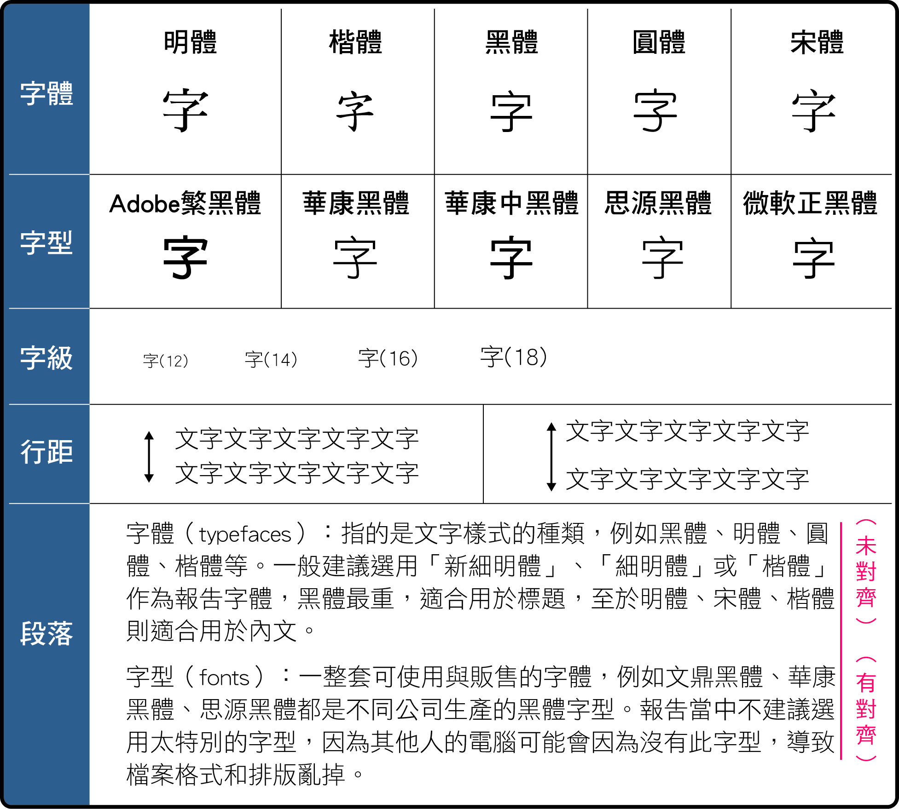

Slide 26
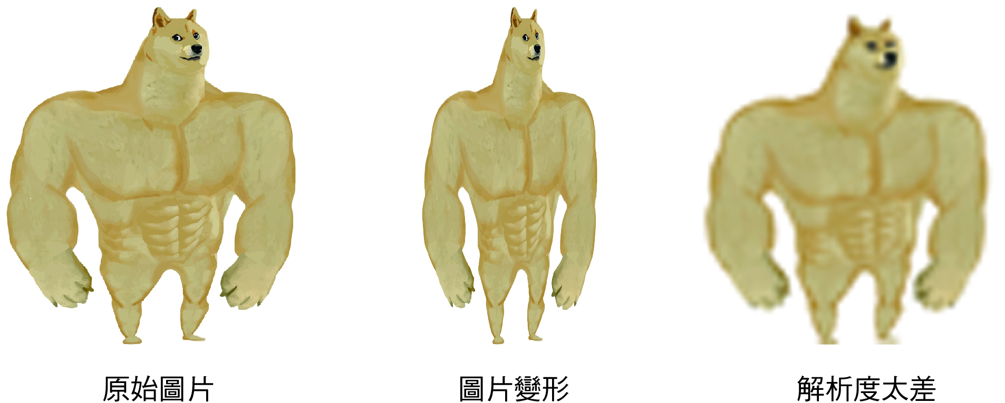
圖文搭配
圖片是否清晰、有無變形？
圖片是否能和文字作搭配？
建議輔以圖說，提示圖片重點
數據資料可以轉化為圖表
圖片應置於相關文字內容附近

Slide 27
現學現賣
公民課本圖文分析
拿出你的公民課本，隨機挑選幾頁，試著分析看看圖片和文字的編排方式。課本挑選的圖片是否有意義？圖片是否有搭配相關文字，並讓人容易找到？圖片的解析度、尺寸、顏色和其他設計，是否會影響閱讀體驗？

